Slide 1
PREDIKSI BIAYA ASURANSI KESEHATAN PERSONAL
Fitri Damayanti

Slide 2
Dataset: Medical Cost Personal Datasets
Source: https://www.kaggle.com/mirichoi0218/insurance

Slide 3
INTRODUCTION
01
02
03
ABOUT
- Problem
- Background
- Goals
04
MODELLING MACHINE LEARNING
DATA PRE-PROCESSING
05
DASHBOARD
EXPLORATION DATA ANALYSIS
06
CONCLUSION

Slide 4
01
ABOUT - Problem - Background - Goals

Slide 5
About
Asuransi adalah pertanggungan atau perjanjian antara dua belah pihak, di mana pihak satu berkewajiban membayar iuran/kontribusi/premi.
Asuransi kesehatan adalah sebuah jenis produk asuransi yang secara khusus menjamin biaya kesehatan atau perawatan para anggota asuransi tersebut jika mereka jatuh sakit atau mengalami kecelakaan
Keuntungan asuransi kesehatan:
Tidak perlu khawatir saat penyakit tiba-tiba datang
Pencegahan penyakit → imunisasi, skrining kanker
Membantu mengatur keuangan
Mengurangi risiko kerugian

Slide 6
PROBLEM AND BACKGROUND
PROBLEM
BACKGROUND
Asuransi kesehatan biayanya mahal
Di Indonesia, adanya BPJS Kesehatan
Menurut Asosiasi Asuransi Jiwa Indonesia (AAJI) (Des,’19), jumlah nasabah kisaran 17,81 juta, jumlah tertanggung asuransi berkisar 35-an juta nasabah. Jumlah itu masih kecil jika dibandingkan dengan total populasi Indonesia (265 juta jiwa)
Per Akhir 2019, sekitar 224 juta jiwa di Indonesia memiliki BPJS.
Tetapi, menurut cnbcindonesia, BPJS mengalami defisit.
Akhir 2018, total defisit tercatat hampir sebesar 29 triliun rupiah
Akhir 2019, diperkirakan mencapai 32,8 triliun rupiah
Diperkirakan defisit akan bertambah setiap tahunnya

Slide 7
BACKGROUND
Kesadaran berasuransi yang masih minim boleh jadi dipengaruhi oleh banyaknya pemahaman yang keliru tentang asuransi.
Berikut ini beberapa pandangan yang keliru tentang asuransi kesehatan yang banyak beredar di masyarakat:
Beli asuransi kesehatan sama saja buang-buang uang
Percuma beli tapi klaim sulit
Mencampuradukkan fungsi proteksi dan investasi
Asuransi kesehatan biayanya mahal
BPJS Kesehatan sudah memadai

Slide 8
SUBJEK | BPJS | ASURANSI KESEHATAN
Premi | Murah | Mahal
Manfaat | Lengkap (Rawat Jalan, Inap, Gigi, & Optik) | Terbatas (Rawat Inap)
Syarat | Mudah (Tanpa Pre-existing condition, tanpa medical check-up) | Lebih Sulit (Pre-existing condition, Medical Check-up)
Plafond | Tidak ada | Ada
Proses | Rumit (Rujukan, Antri, Berjenjang) | Sederhana (Langsung dan Cepat)
Rumah Sakit | Terbatas | Semua RS
Double – Claim | Tidak Bisa | Bisa
Luar Negeri | Tidak Bisa | Bisa
PERBANDINGAN

Slide 9
BACKGROUND
Saat ini, pandemic → asuransi kesehatan kian diminati.
Untuk saat ini, yang paling dibutuhkan masyarakat bukanlah asuransi dengan bentuk investasi, namun lebih kepada perlindungan kesehatan murni. Hal ini mengingat jumlah penyakit yang terus betambah, dan biaya pengobatan terus meningkat.
Belum ada kepastian kapan pandemic covid-19 akan berakhir → asuransi kesehatan dinilai bisa menjadi solusi untuk perlindungan jangka panjang.
Per Juni 2020, Asosiasi Asuransi Jiwa Indonesia (AAJI) merilis data pembayaran klaim asuransi yang dibayarkan kepada nasabah terkait dengan covid-19. Dan industri asuransi jiwa telah membayarkan klaim sebesar kisaran Rp. 216 Miliar.
Pembayaran klaim tersebut dipergunakan untuk berobat di RS rujukan nasional maupun RS di luar negeri serta untuk risiko meninggal dunia disebabkan oleh Covid-19.

Slide 10
BACKGROUND
Perawatan kesehatan adalah salah satu komponen terbesar dari ekonomi global. Jumlahnya diperkirakan akan meningkat dari tahun ke tahun.
Biaya premi pada setiap pasien berbeda-beda. Biaya tersebut tergantung pada banyak faktor, antara lain diagnosis penyakit, jenis/tempat perawatan, usia, dan sebagainya.
Sekedar informasi:
Makin tua umur nasabah maka preminya akan semakin mahal.
Premi juga akan semakin mahal jika nasabah yang diasuransikan adalah seorang perokok.
Ada perbedaan harga premi untuk nasabah laki-laki dan perempuan
Sementara itu, orang yang memiliki kelebihan berat badan juga akan membayar premi lebih mahal daripada orang yang memiliki berat badan normal.

Slide 11
GOALS
Dapat memprediksi seberapa besar biaya asuransi kesehatan yang layak dibayar nasabah / pasien dalam satu tahun berdasarkan usia, gender, BMI, banyak anak yang ditanggung, dan perokok atau tidak

Slide 12
DATA PRE-PROCESSING
02

Slide 13
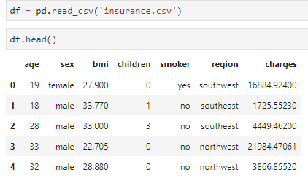
DATASET

Slide 14
DATA DESCRIPTION
Age : Usia nasabah
Sex : Jenis kelamin nasabah
BMI : Indeks Massa Tubuh (kg/(m ** 2))
Children : Jumlah anak yang ditanggung asuransi
Smoker : Nasabah merokok atau tidak
Region : Daerah Pemukiman
Chargers : Medical Cost yang ditagih asuransi kesehatan

Slide 15
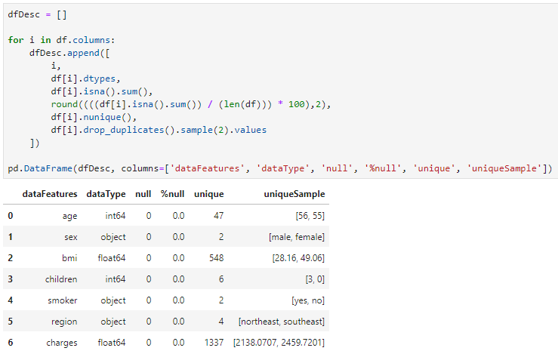
DESCRIBE DATA

Slide 16
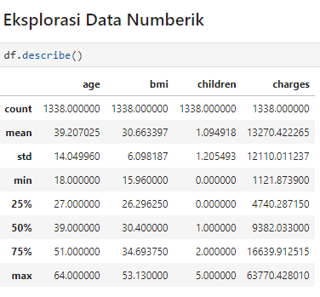
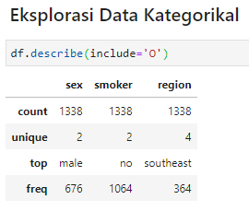
EXPLORATION DATA

Slide 17
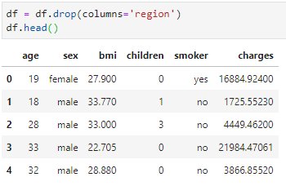
DROP COLUMNS
Alasan: Karena di Indonesia, tidak ada perbedaan biaya premi / charges untuk tiap daerah

Slide 18
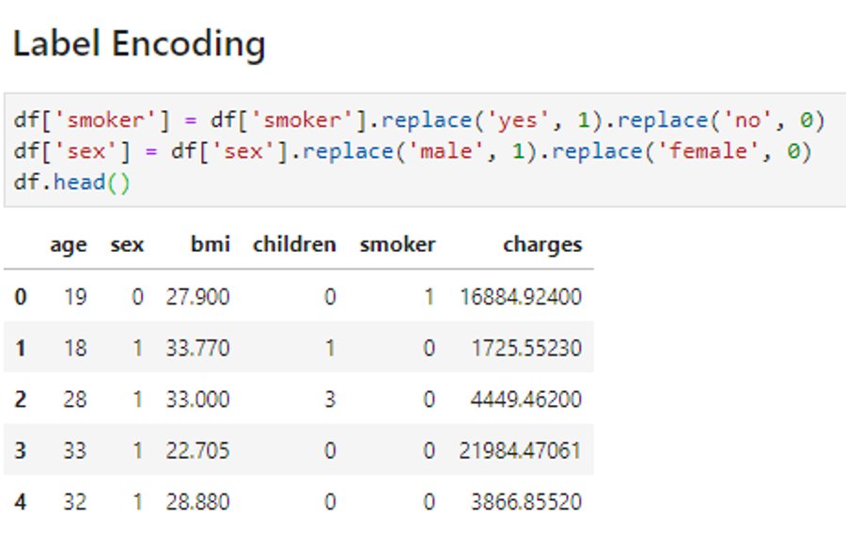
LABEL ENCODING

Slide 19
DATA DESCRIPTION
Age : Usia nasabah
Sex : Male = 1, Female = 0
BMI : Indeks Massa Tubuh (kg/(m ** 2))
Children : Jumlah anak yang ditanggung asuransi
Smoker : Yes = 1, No = 0
Chargers : Medical Cost yang ditagih asuransi kesehatan

Slide 20
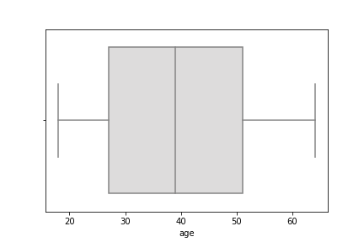
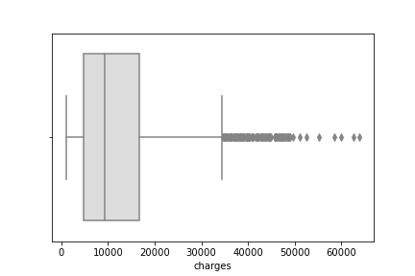
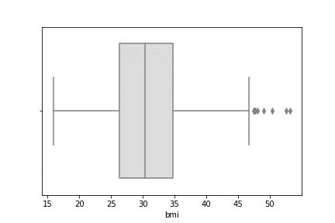
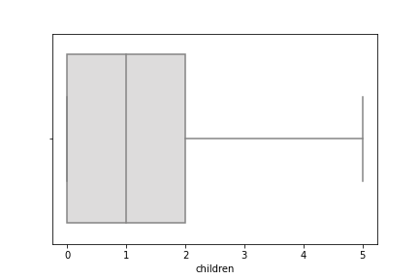
HANDLING OUTLIERS PADA DATA NUMBERIK
Tidak ada data outliers pada kolom ‘age’
Terdapat sekitar 139 data outliers pada kolom ‘charges’
Data outliers tersebut hampir 10% dari keseluruhan data. Maka, data tersebut tidak di drop
Terdapat sekitar 9 data outliers pada kolom ‘BMI’
Tidak ada data outliers pada kolom ‘children’

Slide 21
EXPLORATORY DATA ANALYSIS
03

Slide 22
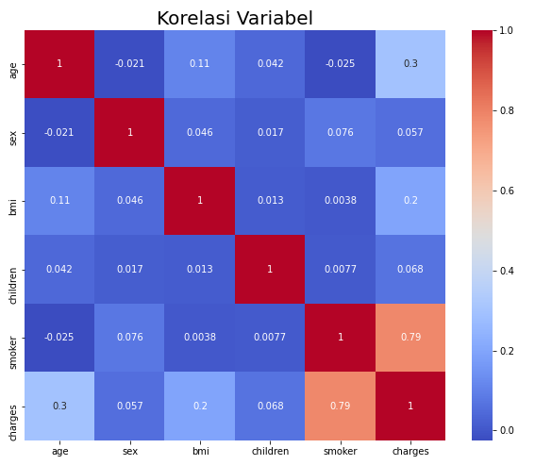
KORELASI VARIABEL
Korelasi tertinggi ada pada kolom ‘smoker’

Slide 23
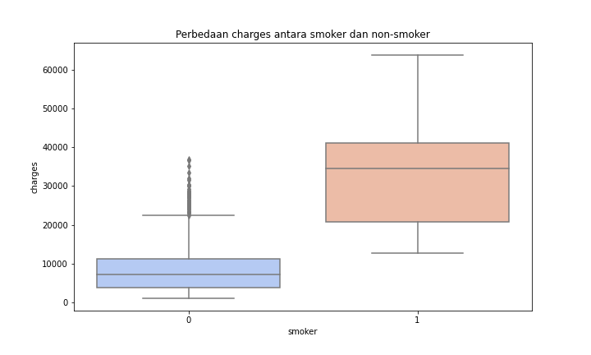
SMOKER >< CHARGES
Sex
0: Male
1: Female
Nasabah perokok mempunyai charges yang lebih besar dibandingkan dengan nasabah yang non-perokok

Slide 24
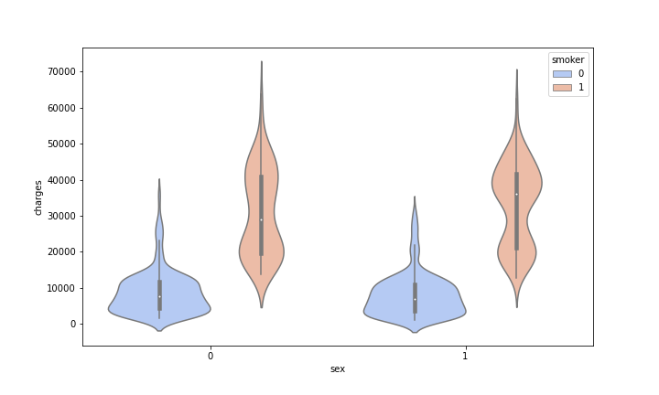
CHARGES >< GENDER + SMOKER
Sex
0: Male
1: Female
Smoker
0: No
1: Yes
Jika dilihat dari smoker dan gender, nasabah dengan gender male/laki-laki dan smoker persebarannya lebih banyak dan charges lebih besar dibandingkan dengan female/wanita yang smoker

Slide 25
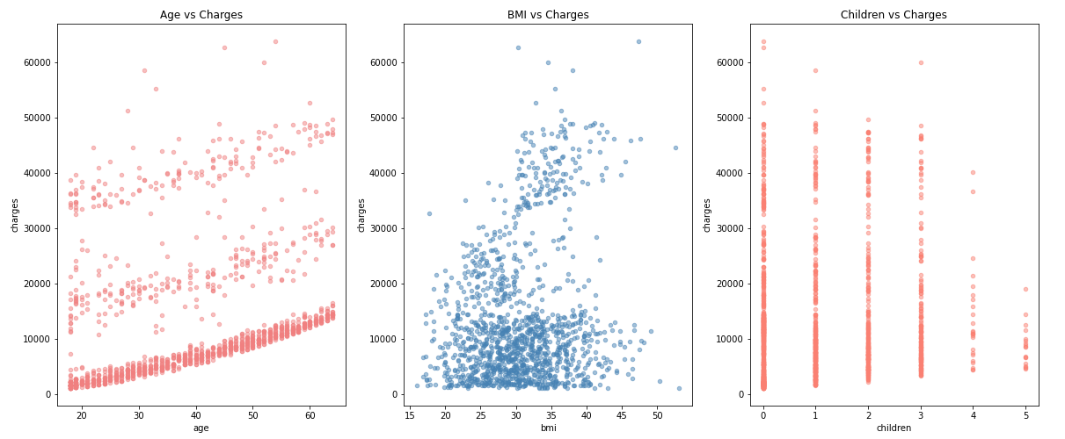
KOLOM NUMBERIK >< CHARGES
semakin bertambah usia, semakin besar juga charges-nya.
bmi, charges tertinggi berada pada bmi yang besar juga.
children, charges tertinggi dimiliki nasabah yang tidak memiliki anak

Slide 26
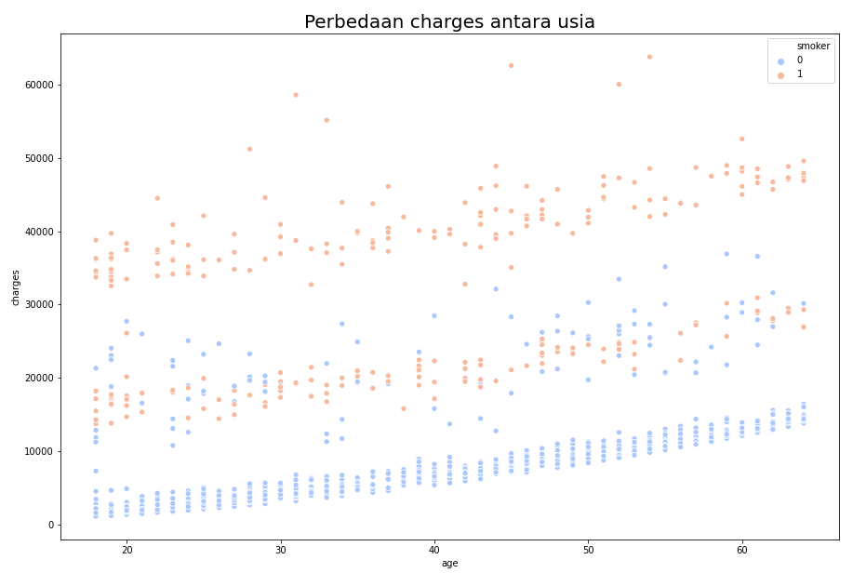
CHARGES >< AGE + SMOKER
usia tua + smoker → charges yang lebih tinggi

Slide 27
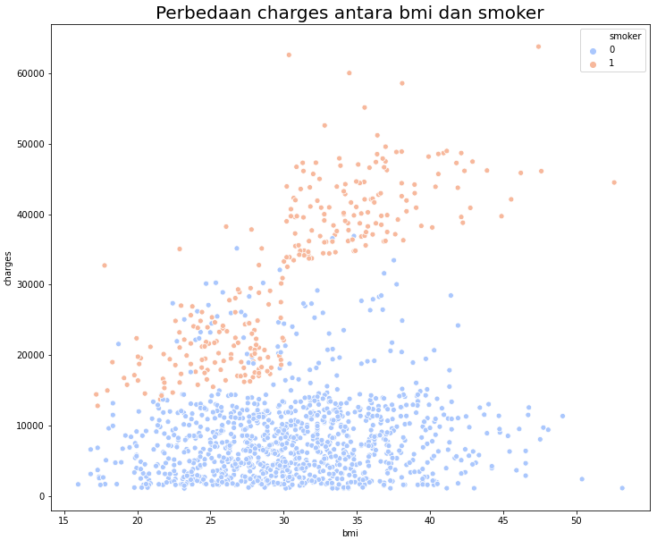
CHARGES >< BMI + SMOKER
BMI yang tinggi atau pun rendah memiliki charges yang lebih rendah jika nasabah tersebut tidak merokok / non-smoker

Slide 28
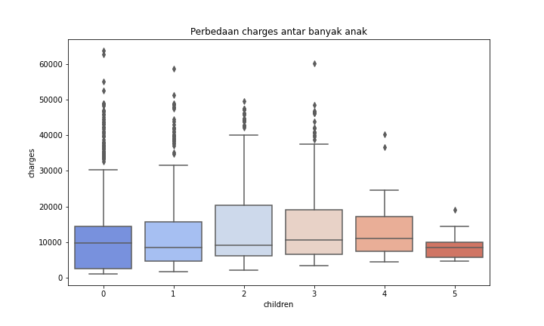
CHILDREN >< CHARGES
Untuk data minimal charges, terlihat ada sedikit peningkatan sesuai dengan banyak anak yang ditanggung

Slide 29
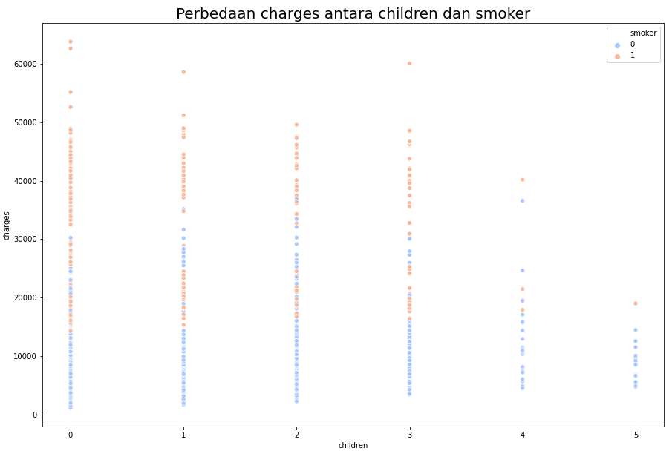
CHARGES >< CHILDREN + SMOKER
Berdasarkan jumlah anak juga, nasabah yang merokok/smoker memiliki charges yang lebih tinggi

Slide 30
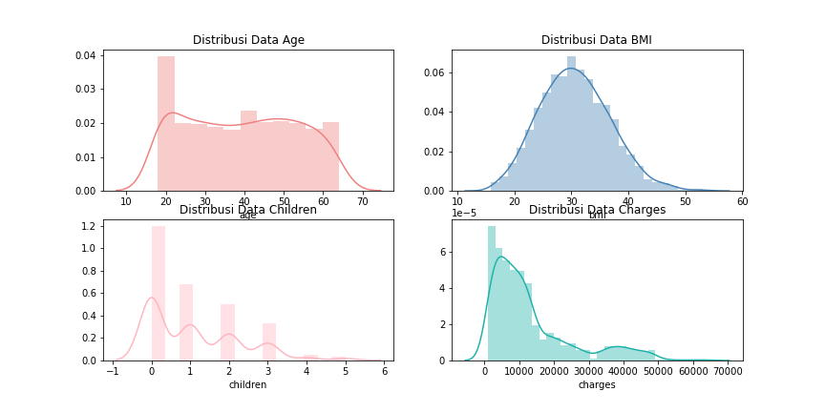
DISTRIBUSI DATA
hanya data BMI yang terdistribusi normal. dengan tujuan goals pada charges, maka data tersebut merupakan data tidak terdistribusi normal

Slide 31
04
MODELLING MACHINE LEARNING

Slide 32
Machine Learning
Train Test Split
Normalize data (scalling)
Training Dataset
LinearRegression
RobustScalling
ElasticNet
RandomForestRegressor
XGBoostRegressor
Default
GridSearch
Default
GridSearch
Default
RandomSearch
Default
RandomSearch

Slide 33
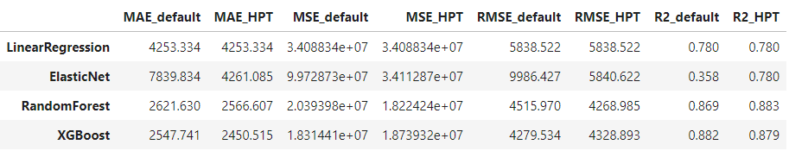
EVALUATION MODEL
Setelah dilakukan training pada dataset, didapatkan best score yaitu 0.88. Maka diputuskan menggunakan model `RandomForest yang telah di hyperparameter.`

Slide 34
04
DASHBOARD
05

Slide 35
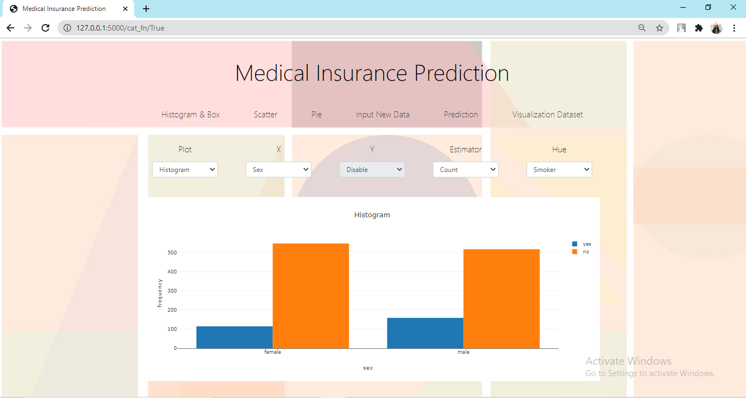
DASHBOARD

Slide 36
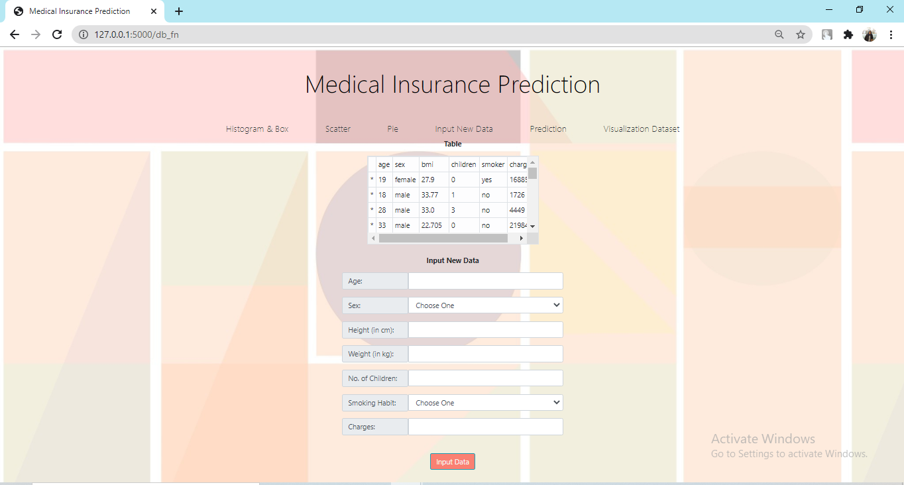
INPUT DATA SQL

Slide 37
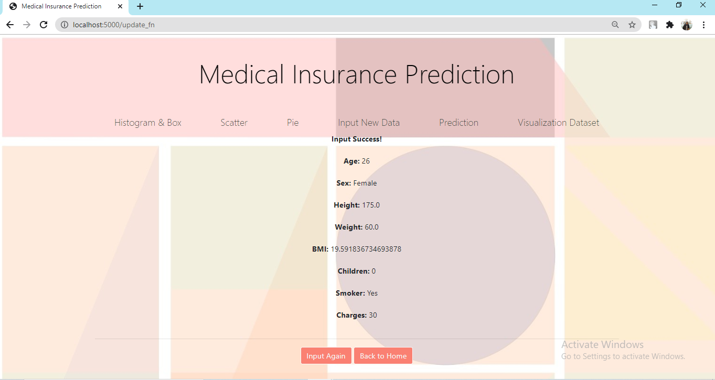
INPUT SUCCESS

Slide 38
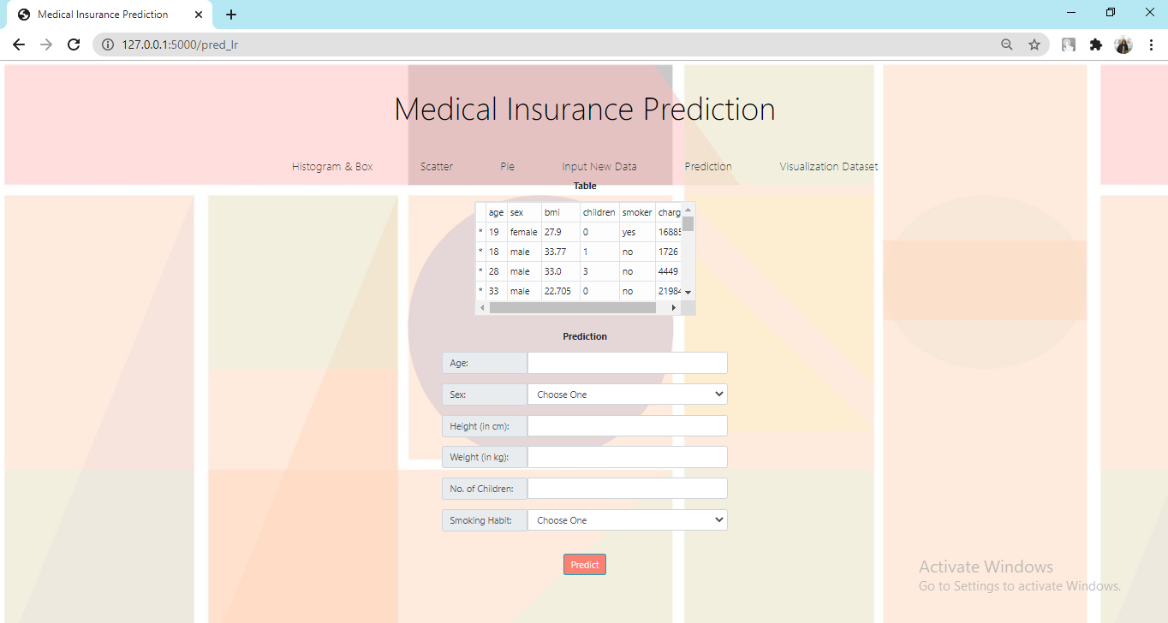
PREDICT

Slide 39
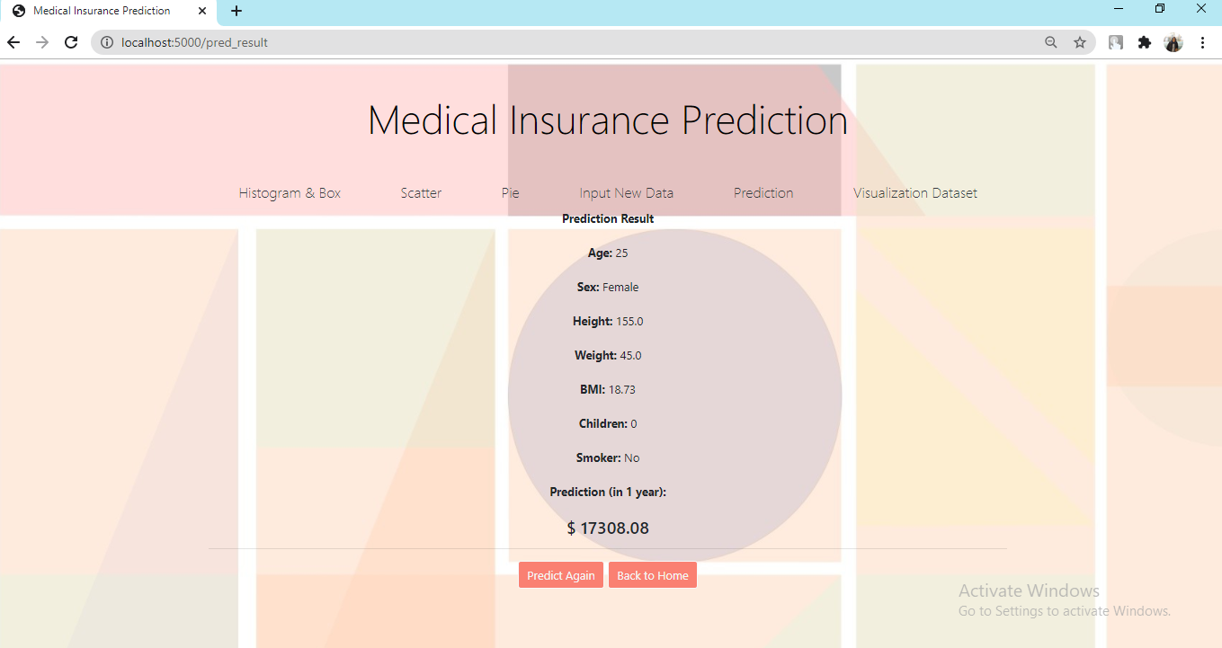
RESULT

Slide 40
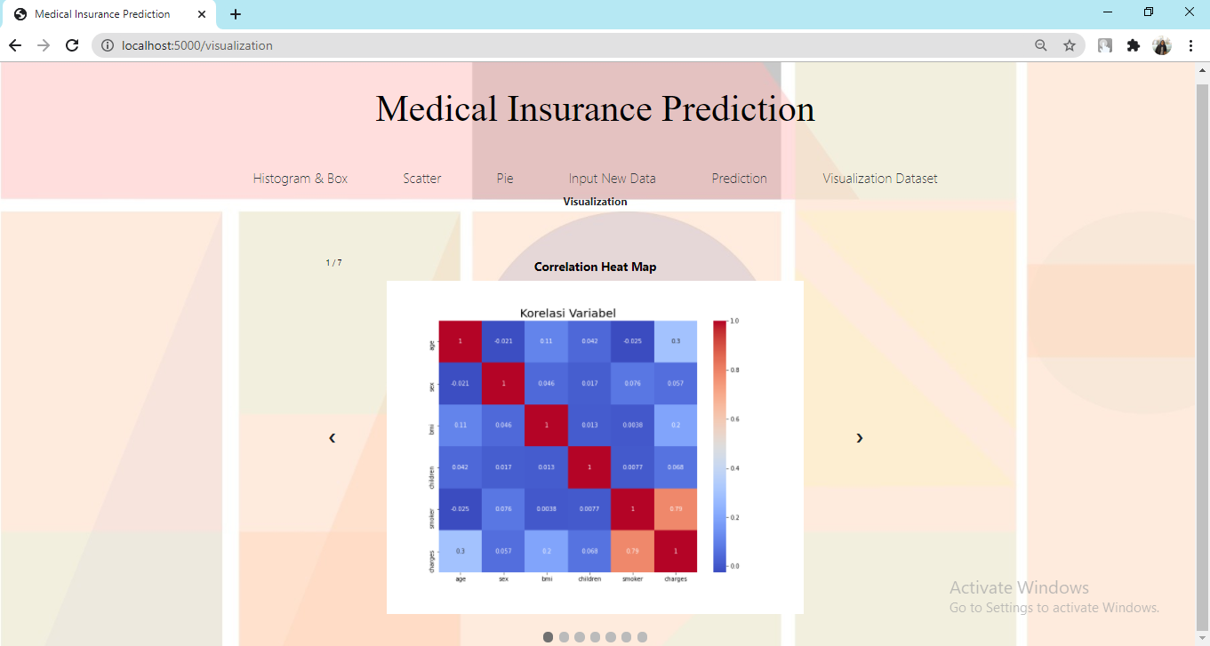
VISUALIZATION DATASET

Slide 41
06
CONCLUSION

Slide 42
CONCLUSION
Pandemic seperti ini, asuransi kesehatan sangat dibutuhkan
Usia, gender/sex, BMI, banyak anak yang ditanggung dan perokok tidak, merupakan factor yang dapat mempengaruhi besar charges seorang nasabah
Project ini menggunakan algoritma RandomForestRegressor yang telah dihyperparameter tuning

Slide 43
THANK YOU!

Slide 44
REFERENSI
https://www.prudential.co.id/id/Informasi-untuk-Anda/artikel-asuransi-jiwa/syariah/apa-itu-asuransi-kesehatan-dan-keuntungan-yang-didapat/
https://www.cigna.co.id/health-wellness/pandangan-keliru-tentang-asuransi-kesehatan
https://www.cermati.com/artikel/bpjs-kesehatan-dan-asuransi-kesehatan-mana-yang-lebih-baik
https://duwitmu.com/asuransi/bpjs-dan-asuransi-kesehatan-swasta-siapa-yang-terbaik/amp/
https://www.prudential.co.id/id/Informasi-untuk-Anda/artikel-asuransi-jiwa/kesehatan/mengenal-lebih-jauh-tentang-premi-asuransi-kesehatan/
https://money.kompas.com/read/2020/06/30/142950026/pandemi-covid-19-asuransi-kesehatan-kian-diminati?page=all
https://money.kompas.com/read/2020/07/29/191920226/per-juni-2020-asuransi-jiwa-bayar-klaim-terkait-covid-19-senilai-rp-20064

